Slide 1
Media Mengajar
Buku Pendamping
TEMATIK TERPADU
Ilmu Pengetahuan Sosial
untuk SD/MI Kelas V
HENI NURHAENI,M.Pd

Slide 2
Tema 2
Udara Bersih bagi Kesehatan

Slide 3
Materi Inti Subtema 2
KD 3.4
Jenis usaha berdasarkan cara pengelolaannya.
Usaha kelompok
Usaha perseorangan
Persekutuan komanditer
Perseroan terbatas
Pertanian
Perdagangan
Koperasi
Firma
Industri
Perikanan

Slide 4
Jenis-Jenis Usaha yang Dikelola secara Perorangan dan Kelompok
Usaha perorangan
Pengusaha hanya bertanggung jawab terhadap dirinya sendiri.
Contoh: toko, bengkel, dan warung.
Firma
Didirikan oleh paling sedikit dua orang.
Risiko kerugian ditanggung bersama.
Persekutuan Komanditer (CV)
Memiliki anggota aktif (berperan menjalankan roda usaha) dan anggota pasif (bertanggung jawab dalam pemberian modal usaha).
Contoh: CV Rian Motor dan CV Kayu Jati Luhur.

Slide 5
Perseroan Terbatas (PT)
Modalnya dihimpun dari beberapa orang dengan menjual saham.
Contoh: PT Pembangunan Jaya.
Badan Usaha Milik Negara (BUMN)
BUMN bertanggung jawab atas kesejahteraan masyarakat Indonesia.
Modal usahanya ditanggung oleh negara.
Contoh: Perum Peruri dan PT KAI.
Koperasi
Usaha bersama berdasarkan asas kekeluargaan.
Semua anggota wajib membayar simpanan pokok dan simpanan wajib.
Contoh: Koperasi Unit Desa (KUD).
Pemilik saham memiliki kewenangan terhadap perusahaan dan berhak mendapatkan laba perusahaan.

Slide 6
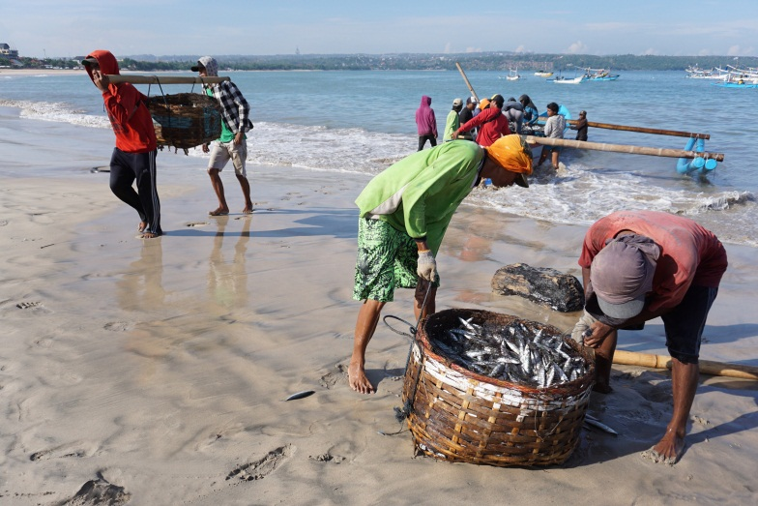
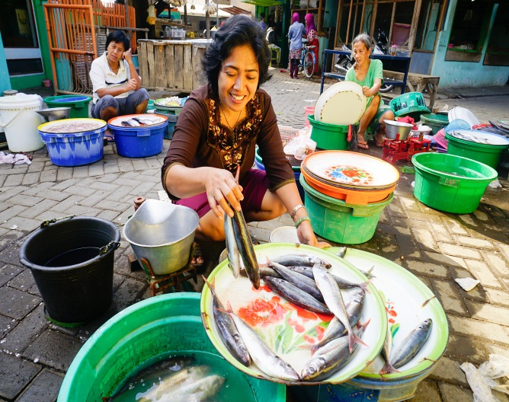
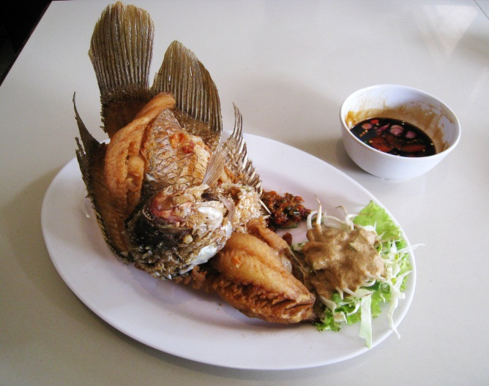
Ragam kegiatan ekonomi yang dilakukan:
Kegiatan produksi
Kegiatan distribusi
Kegiatan konsumsi
Sumber: shutterstock.com.
Sumber: shutterstock.com.
Sumber: wikipedia.com.

Slide 7
Pengaruh Kegiatan Ekonomi terhadap Kesejahteraan Masyarakat
Kegiatan ekonomi di masyarakat meliputi kegiatan produksi, distribusi, dan konsumsi.
Ketiganya dilakukan untuk mencapai taraf hidup masyarakat yang sejahtera.
Kesejahteraan masyarakat merupakan suatu kondisi terpenuhinya kebutuhan masyarakat sehingga dapat hidup layak dan mampu mengembangkan diri, sehingga mampu melaksanakan fungsi sosialnya.
Adanya ketidakmerataan pendapatan serta kecepatan pertumbuhan ekonomi yang berbeda, sangat memengaruhi perbedaan tingkat kesejahteraan antara masyarakat di kota dan di desa.

Slide 8
Terima kasih
SELAMAT BELAJAR
DAN TETAP Semangat
HENI NURHAENI,M.Pd

